Slide 1




Посвящение в читатели первоклассников

Slide 2
Снаружи смотришь –
Дом как дом,
Но нет жильцов обычных в нём.
В нём книги интересные
Стоят рядами тесными.
На длинных полках вдоль стены
Вместились сказки старины:
И Черномор, и царь Гвидон,
И добрый дед Мазай …
Как называют этот дом?
Попробуй, угадай.

Slide 3
Книга в счастье украшает, а в несчастье утешает.
Не красна книга письмом, красна умом.
Книга помогает в труде, выручает в беде.
Испокон века книга растит человека.
Выбирай книгу так, как выбираешь друга.
Книга - зеркало для мудреца, в ней видны черты его лица.

Slide 4
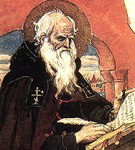
Печатные книги возникли не сразу,
Песец переписывал каждую фразу,
Глаза уставали, дрожала рука.
И так продолжалось века и века.

Slide 5
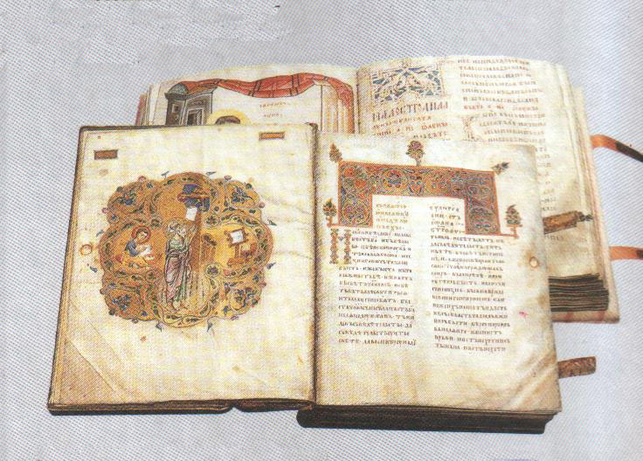

Slide 6
Лети, лети, лепесток,
Через запад на восток,
Через север, через юг,
Возвращайся, сделав круг,
Лишь коснёшься ты земли,
Быть по-моему вели!

Slide 7
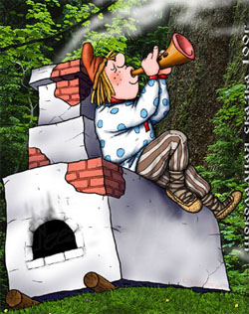

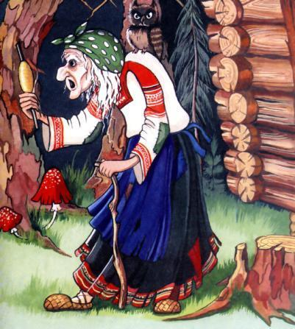
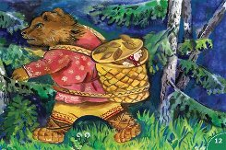
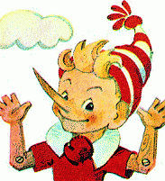
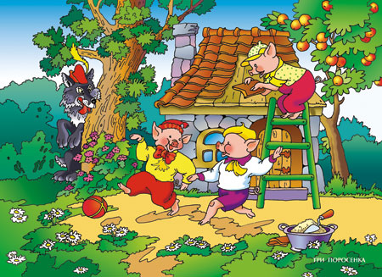
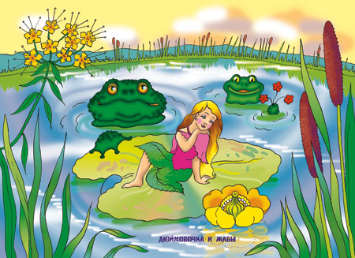
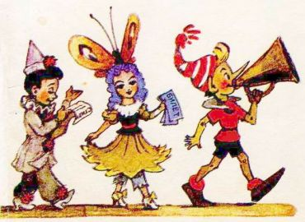
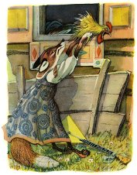
ПОЛЯНА СКАЗОК

Slide 8
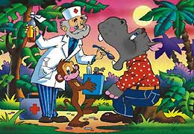

Slide 9


Slide 10
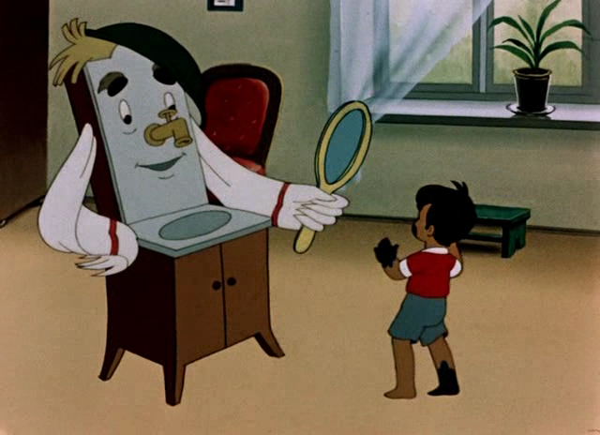

Slide 11
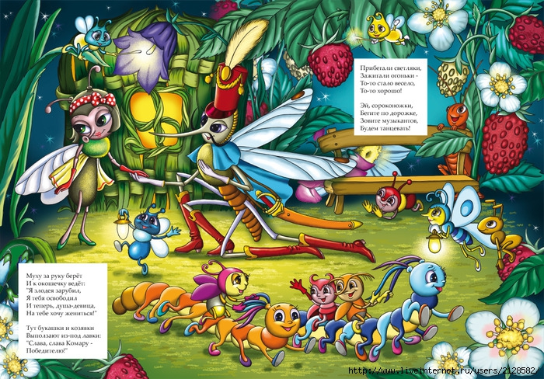

Slide 13


Slide 14
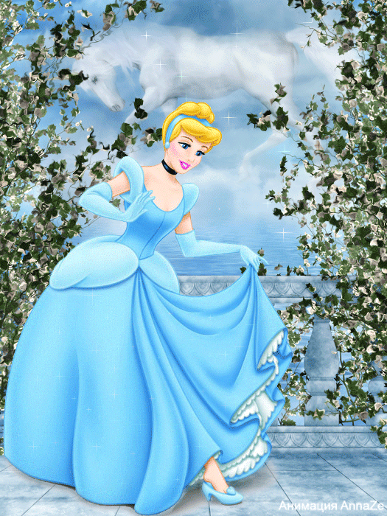

Slide 16
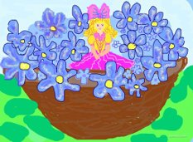

Slide 18
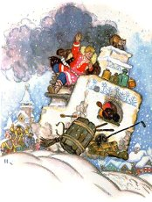

Slide 19


Slide 20
Клятва юных читателей:
Брать книгу только чистыми руками – клянусь.
Не загибать страницу вкладывать в книгу закладку – клянусь.
Не перегибать книгу при чтении, от этого выпадают страницы – клянусь.
Не делать в книге пометок – клянусь.
Если книга порвалась, подклеить её – клянусь.

Slide 21
Дорогие первоклассники!
Умеете Вы, и читать, и писать,
Желаю, чтоб Вы научились летать.
Желаю Вам всем прочитать горы книг.
И станет прилежным любой ученик.
Желаю, ребята, со сказкой дружить,
И в сказочном мире немного пожить.
Желаю Вам всем только Знайками быть,
А книги и знать, и, конечно, любить!

